Slide 1
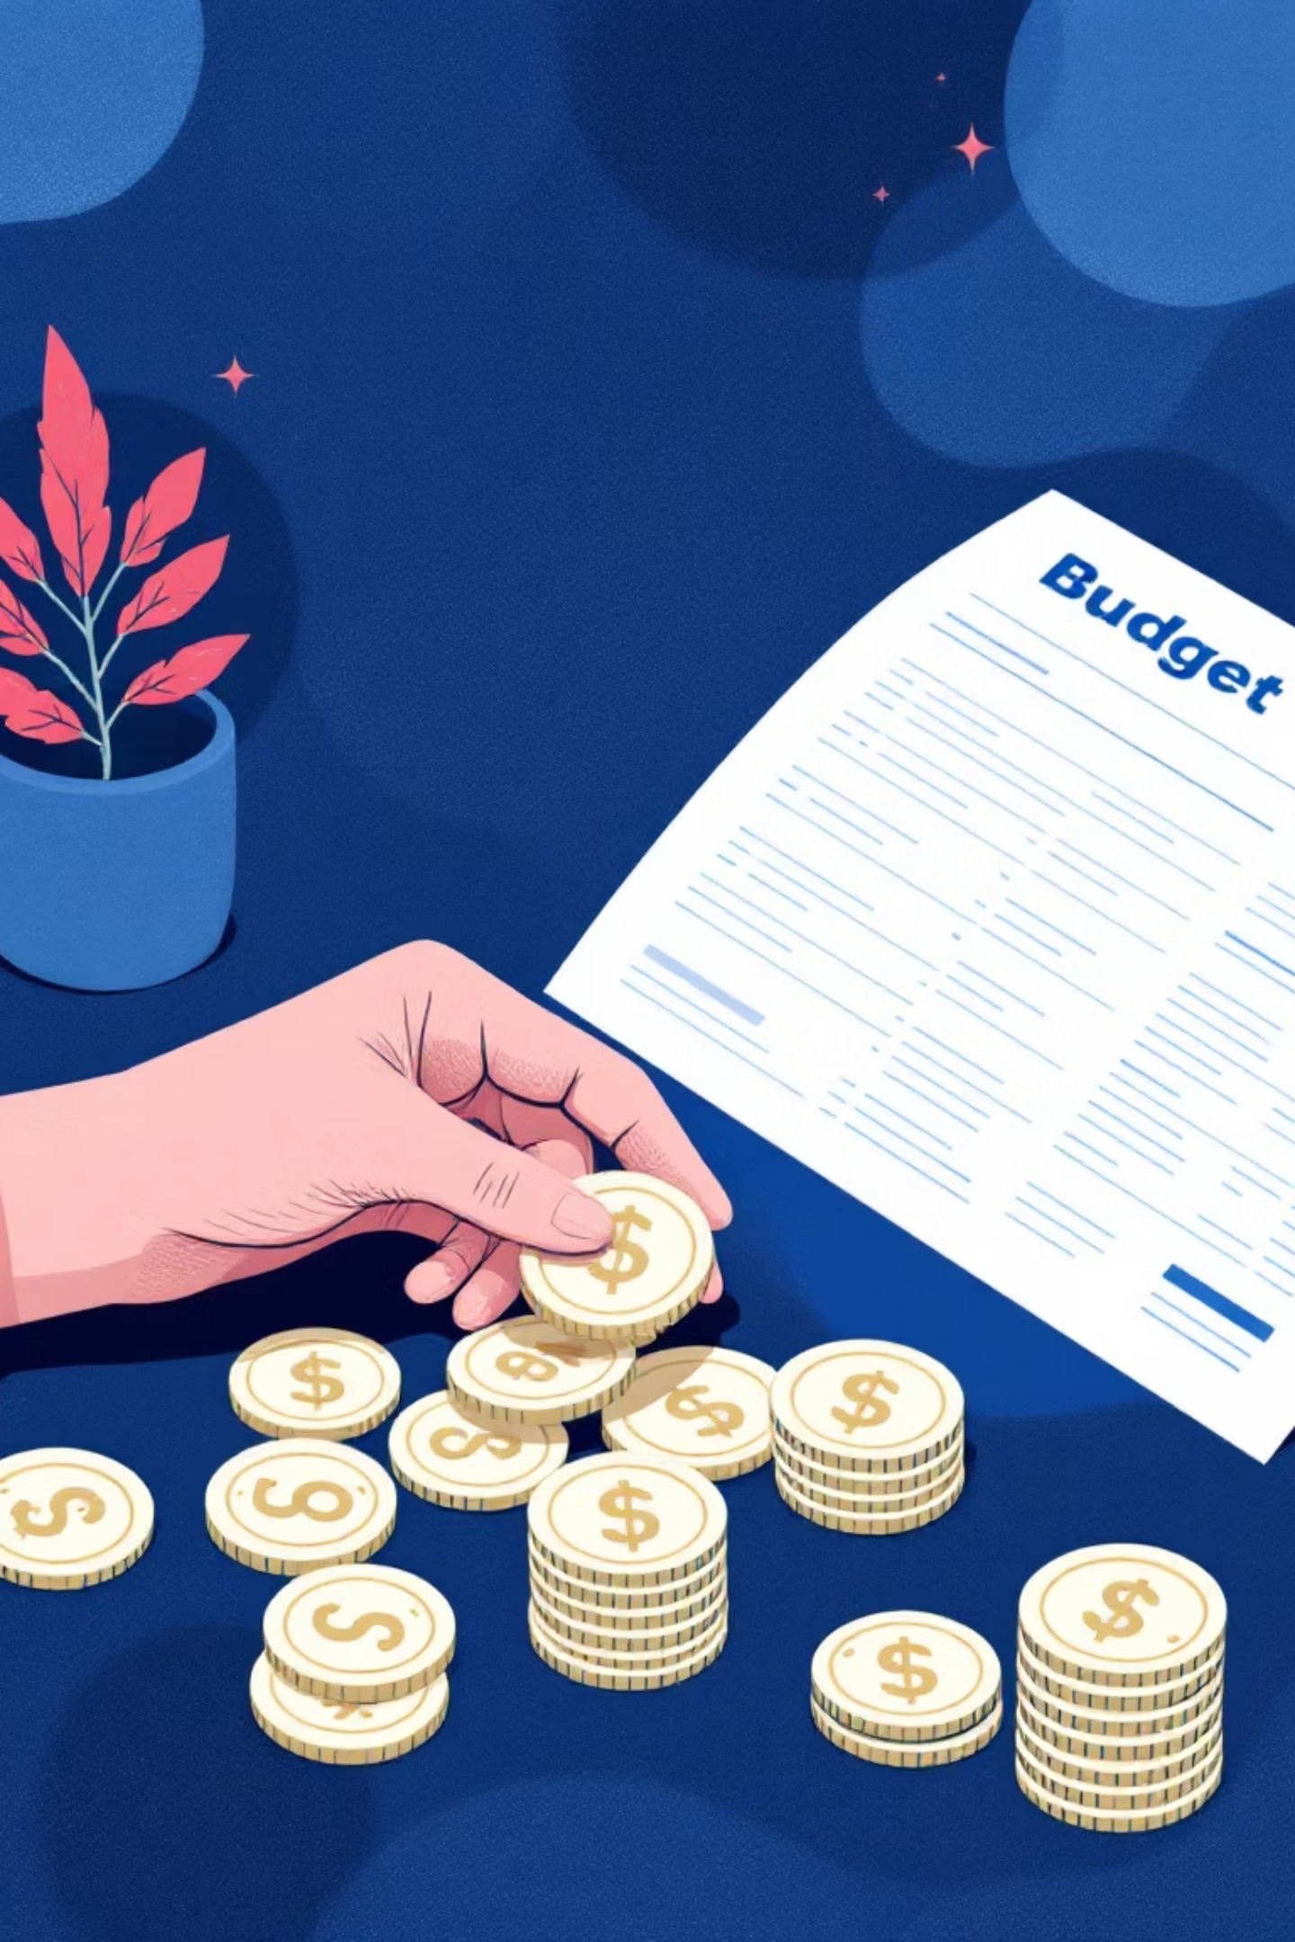


Les outils de la politique conjoncturelle
La politique conjoncturelle vise à agir sur les fluctuations économiques à court terme. Elle repose principalement sur deux leviers d'action.
Politique Budgétaire
Elle est menée par l'État via l'ajustement de son budget. Cela inclut la gestion des dépenses publiques (investissements, services publics) et des recettes (impôts, taxes) pour influencer l'activité économique.
Politique Monétaire
Mise en œuvre par la banque centrale, elle régule la masse monétaire et les taux d'intérêt. L'outil principal est le taux directeur, qui influence le coût du crédit pour les banques et, par extension, pour les entreprises et les ménages.

Slide 2





Les outils de la politique structurelle
À la différence de la politique conjoncturelle, la politique structurelle s'inscrit dans une perspective de long terme. Elle vise à transformer les structures de l'économie pour en améliorer le fonctionnement et la croissance potentielle.
Politiques de Formation
Renforcement des compétences de la main-d'œuvre pour s'adapter aux évolutions du marché du travail et stimuler l'innovation.
Politiques Environnementales
Intégration des enjeux écologiques dans l'économie pour favoriser une croissance durable et de nouvelles filières.
Réformes du Marché du Travail
Amélioration de la flexibilité et de la sécurité de l'emploi pour dynamiser l'activité et réduire le chômage structurel.
Régulation Économique
Adaptation des cadres réglementaires pour stimuler la concurrence, protéger les consommateurs et encourager l'investissement.

Slide 3

Impact des politiques sur l'environnement des entreprises
Les politiques économiques ciblent les ménages et les entreprises, cherchant à influencer leur comportement de consommation, d'investissement et de production.
Politiques de l'Offre
Politiques Spécifiques
Outil : Baisse des impôts sur les sociétés ou charges sociales.
Environnementales et Formation : Peuvent imposer des coûts à court terme (normes, investissements verts) mais préparent l'économie à long terme par l'innovation et l'adaptation des compétences.
Objectif : Augmenter les marges des entreprises, favorisant ainsi l'investissement, l'innovation et la production. Cela rend les entreprises plus compétitives.
Relance : Intervention de l'État (budgétaire ou monétaire) pour stimuler l'activité en période de ralentissement, via une augmentation de la demande ou de l'offre.
Politiques de la Demande
Outil : Baisse des impôts des ménages, augmentation des prestations sociales ou des dépenses publiques.
Objectif : Stimuler la consommation et la demande adressée aux entreprises, ce qui entraîne une augmentation de la production et de l'emploi.

Slide 4

Limites de l'intervention de l'État
Malgré son rôle crucial, l'action de l'État se heurte à des contraintes significatives qui peuvent limiter son efficacité.
Contraintes Budgétaires
Contraintes de la Mondialisation
L'accumulation du déficit public et de la dette limite la capacité de l'État à mener des politiques expansives. Les objectifs de réduction du déficit (ex: ramener le déficit à 5% du PIB en 2025) restreignent les marges de manœuvre budgétaires.
Dans une économie globalisée, les politiques nationales sont souvent contraintes par les interdépendances économiques et les décisions d'instances supranationales (comme la Banque Centrale Européenne pour la politique monétaire dans la zone euro). Les flux de capitaux et de biens limitent l'autonomie des États.

